Slide 1
Persistência Java
Prof.ª Flavia Garcia
SENAC RIO

Slide 2

Introdução
Uma das características mais importantes de uma aplicação WEB está no fato de podermos salvar as informações em algum lugar para que as informações sejam recuperadas futuramente.
Uma aplicação, por exemplo, está salva em algum banco de dados e quando você acessa pelo seu navegador, uma aplicação WEB irá recuperar as informações de algum banco de dados e criar uma página para você.

Slide 3
Introdução
Persistência é a capacidade de armazenar informações em "algum lugar", e poder recuperar essa informação quando quiser.
Nas aplicações modernas usa-se o conceito de transparência na persistência, que é você prover uma interface simples para persistir seus dados, não importando como isso é feito (a implementação).

Slide 4
Persistência de Objetos
A Persistência de Objetos é o armazenamento consistente de objetos de uma aplicação o.o. para que estes objetos existam em diferentes execuções de diferentes aplicações.

Slide 5
O.O. + B.D. , quadro atual
Problema: Temos um aplicativo o.o. que precisa interagir com um banco de dados. O que fazer?
Os bancos de dados o.o. ainda têm grandes desvantagens em relação aos relacionais.
O padrão vigente nas empresas é o banco de dados relacional, e sem uma perspectivas de mudança.
“Como você vê as alternativas aos bancos de dados relacionais, como bancos de dados OO? “
“Nós não vemos”
-Gavin King, criador do Hibernate.

Slide 6
Mapeamento OR, a solução.
O Mapeamento Objeto-Relacional (OR) é a solução para o problema.
O Mapeamento OR é uma técnica de desenvolvimento que consiste em representar o objeto de maneira relacional na gravação do banco de dados, e consegue fazer o caminho inverso sem perder informação.

Slide 7
Mapeamento OR, como?
O mapeamento OR tem 3 componentes
Modelo Orientado a objetos, que é o modelo o.o. em que os dados estão representados na aplicação,
Persistência Física, o modelo relacional em que os dados serão armazenados.
Persistência Lógica, que traduz o modelo o.o. para a maneira que eles serão armazenados na persistência física, e vice-versa.

Slide 8
Diagrama
MODELO
ORIENTADO
A OBJETOS
PERSITÊNCIA
LÓGICA
PERSITÊNCIA
FÍSICA

Slide 9
JDBC
O que é JDBC
Pode-se dizer que é uma API que reúne conjuntos de classes e interfaces escritas na linguagem Java na qual possibilita se conectar através de um driver específico do banco de dados desejado. Com esse driver pode-se executar instruções SQL de qualquer tipo de banco de dados relacional.
Para fazer a comunicação entre a aplicação e o SGBDs é necessário possuir um driver para a conexão desejada. Geralmente, as empresas de SGBDs oferecem o driver de conexão que seguem a especificação JDBC para caso de algum desenvolvedor querer utilizar.

Slide 10
JDBC
O que é um Driver
Além de atuar como uma interface entre os SGBDs e as aplicações, também pode ser considerado como um tradutor que ajuda na definição das mensagens binárias trocadas com um protocolo de um SGBD.

Slide 11
JDBC - Classe DriverManager
Cada driver que se deseja a usar precisa ser registrado nessa classe, pois oferece métodos estáticos para gerenciar um driver JDBC.
Para a aplicação reconhecer a comunicação com o banco de dados escolhido, é preciso obter um arquivo com a extensão .jar que geralmente se consegue através dos sites das empresas que distribuem o SGBD. Esse arquivo tem o objetivo ajudar no carregamento do driver JDBC. Na prática de um desenvolvimento voltado a web, é criada a pasta “lib” da pasta “WEB-INF” e inserido esse arquivo.

Slide 12
Sobre a classe, é o seguinte:
A classe é um Singleton, o que significa que teremos apenas uma instância única da mesma em toda a aplicação. Portanto, o método "getInstance()" serve para criar uma nova instância dessa classe e retornar essa instância.
Obs: Instância = novo objeto Já o método getConnection() serve para criar um novo objeto Connection do JDBC e retorná-lo. Por isso a necessidade de chamar sempre os dois

Slide 13
interface Connection
Representa uma conexão ao banco de dados. Nessa interface são apresentados os métodos mais utilizados.
Método close
Geralmente é inserido dentro do bloco finally para realizar sempre a sua execução, pois esse método serve para fechar e liberar imediatamente um objeto Connection.
Método isClosed
Serve para verificar se o objeto Connection está fechado.
Método createStatement
É usado para criar um objeto Statement que executa instruções SQL ao banco de dados.
Método prepareStatement
É usado para criar um objeto que representa a instrução SQL que será executada, sendo que é invocado através do objeto Connetion.

Slide 14
setAutoCommit
Esse método aceita como parâmetro um valor booleano (true ou false), no qual consegue definir se todas as instruções executadas serão gravadas (comitadas). Por padrão, quando finalizada uma instrução de INSERT, UPDATE ou DELETE a operação de gravação (commit) é executada automaticamente sem a necessidade de invocar o método setAutoCommit. Agora, para instruções de SELECT, a gravação dos dados ocorre quando o conjunto de dados associados é fechado, ou seja, quando invocado o método close.
rollback
Usado para retornar uma transação, sendo muito usado dentro de blocos catch em caso de alguma operação gerar erro.
A interface Statement
Nesta interface são listados os métodos executeQuery e executeUpdate que são considerados os mais importantes referente a execução de uma query.
executeQuery - Executa uma instrução SQL que retorna um único objeto ResultSet.
executeUpdate - Executa uma instrução SQL referente a um INSERT, UPDATE e DELETE. Esse método retorna a quantidade de registros que são afetados pela execução do comando SQL.

Slide 15
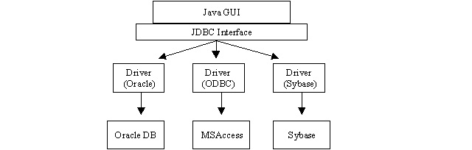
Acesso a dados com JDBC
Acesso a dados com JDBC
Sem dúvida alguma o acesso a dados é um dos recursos mais utilizados na área de desenvolvimento. Praticamente todo o sistema precisa de um banco de dados, havendo raras exceções.
O Java, diferente de linguagens como PHP, não suporta o acesso a banco de dados diretamente, para isso ele usa uma API (conjunto de classes e interfaces) para fazer o serviço. A JDBC (Java Database Connectivity), faz o envio de instruções SQL para qualquer banco de dados relacional, desde que haja um driver que corresponda ao mesmo presente.
Figura 1: Esquema de funcionamento do JDBC

Slide 16
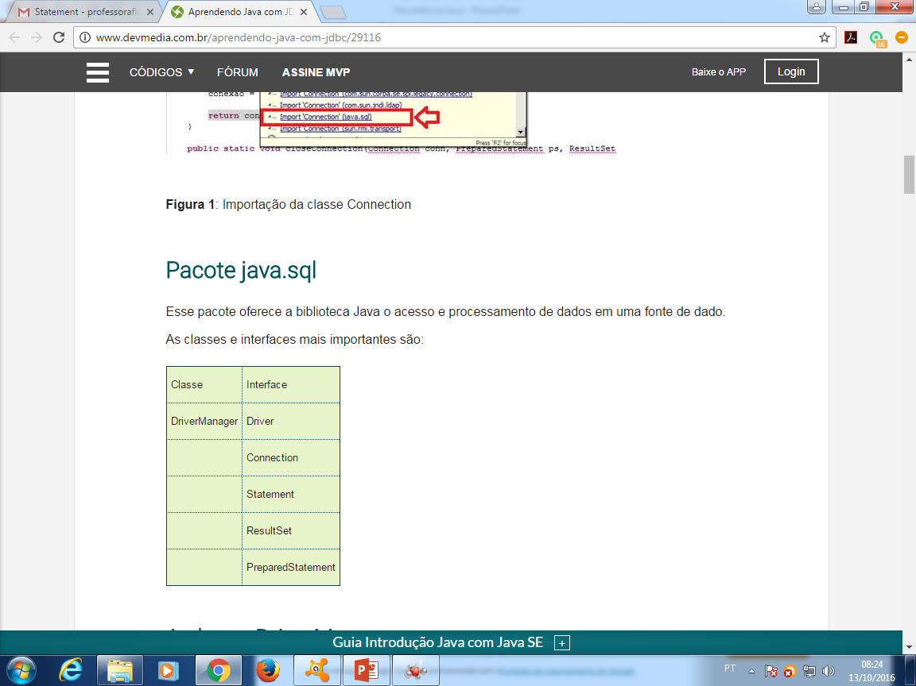
Pacote Java.sql

Slide 17
Acesso a dados com JDBC
Existem quatro tipos de drivers JDBC: 1, 2, 3 e 4, são eles:
Tipo 1: Ponte JDBC-ODBC
É o tipo mais simples, mas restrito à plataforma Windows. Utiliza ODBC para conectar-se com o banco de dados, convertendo métodos JDBC em chamadas às funções do ODBC. Esta ponte é normalmente usada quando não há um driver puro-Java (tipo 4) para determinado banco de dados, pois seu uso é desencorajado devido à dependência de plataforma.
Tipo 2: Driver API-Nativo
O driver API-Nativo traduz as chamadas JDBC para as chamadas da API cliente do banco de dados usado. Como a Ponte JDBC-ODBC, pode precisar de software extra instalado na máquina cliente.
Tipo 3: Driver de Protocolo de Rede
Traduz a chamada JDBC para um protocolo de rede independente do banco de dados utilizado, que é traduzido para o protocolo do banco de dados por um servidor. Por utilizar um protocolo independente, pode conectar as aplicações clientes Java a vários bancos de dados diferentes. É o modelo mais flexível.
Tipo 4: Driver nativo
Converte as chamadas JDBC diretamente no protocolo do banco de dados. Implementado em Java, normalmente é independente de plataforma e escrito pelos próprios desenvolvedores. É o tipo mais recomendado para ser usado.
Outra das vantagens da JDBC é o fato dela funcionar como uma camada de abstração de dados. Independente do SGBD utilizado, a API será a mesma, facilitando muito a vida dos programadores caso haja a necessidade de uma migração de banco.

Slide 18
Acesso a dados com JDBC
Vamos entender melhor agora o que cada comando quer dizer.
Class.forName - Esse sem dúvida é o comando principal. É através dele que estamos chamando o driver JDBC.
Connection - Aqui estamos criando um objeto do tipo "Connection". É nele que ficam armazenadas as informações da sua conexão com o banco. Para ser mais direto, usamos o método "getConnection" do objeto "DriverManager" contido no "java.sql" ao invés do construtor padrão, isso faz com que a conexão seja estabelecida imediatamente. Repare na string passada como parâmetro, nela estão contidas as informações da nossa conexão, são elas respectivamente: driver JDBC, host, caminho do banco, usuário e por ultimo a senha.
Statement - É uma declaração simples, porém vital para qualquer projeto. O objeto "Statement" é o responsável por receber os comandos SQL e fazer o envio das informações, assim como o retorno.

Slide 19
Logo...
O processo de armazenamento de dados é também chamado de persistência.
A biblioteca de persistência em banco de dados relacionais do Java é chamada JDBC, e também existem diversas ferramentas do tipo ORM (Object Relational Mapping) que facilitam bastante o uso do JDBC.
CONFIGURANDO JDBC
https://evandrocgoncalves.wordpress.com/2013/04/01/jdbc-configurando-banco-de-dados-no-netbeans/

Slide 20
Exercícios - I
Com base no estrutura de banco de dados abaixo .
Devemos desenvolver :
Linguagem DDL e DML para a criação da base de dados.
Desenvolver a conexão JDBC
Configurar drive .jar
Inserir a disciplina persistência Java com o Id 5
Realizar o teste na base de dados .
https://evandrocgoncalves.wordpress.com/2013/04/01/jdbc-configurando-banco-de-dados-no-netbeans/
CURSO
DISCIPLINA
ID
DESCRIÇÃO

Slide 21
Correção - Exercícios - I
Create database Curso;
Use curso;
create table disciplia (ID integer NOT NULL, DESCRICAO varchar(255) NOT NULL, PRIMARY KEY (ID));
insert into disciplina values (1,'Paradigmas de Programacao');
insert into disciplina values (2,'Sistemas Operacionais');
insert into disciplina values (3,'Redes de Computadores');
insert into disciplina values (4,'Sistemas Distribuidos');
Código

Slide 22
Preste muita atenção quando for fazer a importação as classes, todas elas são do pacote java.sql. Essa classe possui a variável estática URL, que é por onde passamos ao driver JDBC como iremos fazer a conexão com o banco, essa é a “string de conexão” que comentei anteriormente. Note que nessa string, não temos porta, nem o IP da máquina, isso acontece por que iremos acessar um banco de dados standalone.
A variável DRIVER, indica qual classe no driver JDBC iremos utilizar, isso significa o tipo de conexão que será criada, no caso Embedded, ou seja, do tipo standalone.
O método getConnection() irá retornar quando for necessário, uma conexão com o banco de dados. Mas o que acontece realmente aqui? Quando passamos para o método estático Class.forName() a classe do Driver JDBC, ela irá registrar essa classe como um driver JDBC, pela classe java.sql.DriverManager e pelo método registerDriver, assim o Driver já está registrado e então podemos abrir uma conexão com o banco de dados através da “string de conexão”.
Agora o DriverManager vai perguntar para cada Driver registrado, se ele aceita a “string de conexão” passada. Se algum deles aceitar esta string, a conexão é aberta pelo Driver que retorna uma conexão do tipo java.sql.Connection, caso contrário, uma exceção será lançada.

Slide 23
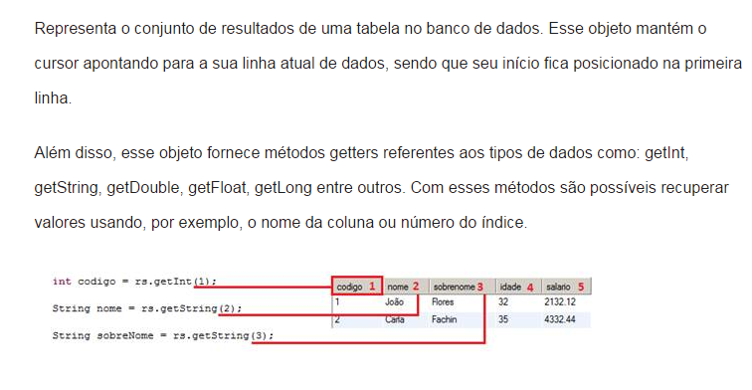
Interface Result Set
A interface ResultSet permite colher os resultados da execução de nossa query no banco de dados. Esta interface apresenta uma série de métodos para prover o acesso aos dados

Slide 24
Interface Result Set
// Definido o Statement, executamos a query no banco de dados
ResultSet rs = stm.executeQuery(SQL);
// O método next() informa se houve resultados e posiciona o cursor do banco
// na próxima linha disponível para recuperação
// Como esperamos várias linhas utilizamos um laço para recuperar os dados
while(rs.next())
{
// Os métodos getXXX recuperam os dados de acordo com o tipo SQL do dado:
String tit = rs.getString("titulo");
String aut = rs.getString("autor");
int totalFaixas = rs.getInt("total_faixas");
// As variáveis tit, aut e totalFaixas contém os valores retornados
// pela query. Vamos imprimí-los
System.out.println("Titulo: "+tit+" Autor: "+aut+" Tot. Faixas: "+totalFaixas);
}

Slide 25

Interface Result Set Exemplo - BD
CREATE DATABASE javadiscos;
USE javadiscos;
CREATE TABLE artista(id SMALLINT NOT NULL,
nome VARCHAR(20) NOT NULL,
banda VARCHAR(20) NOT NULL,
pais VARCHAR(20) NOT NULL,
PRIMARY KEY (ID));
INSERT INTO artista VALUES (123,'Axl Rose','GunsNRoses', 'EUA');
INSERT INTO artista VALUES (654,'Paul McCartney ','The Beatles', 'Reino Unido');
INSERT INTO artista VALUES (789,'Eddie Vedder','Pearl Jam', 'EUA');
SELECT * FROM artista;
DB

Slide 26
Interface Result Set Exemplo 2 - BD
CREATE DATABASE escola;
USE escola;
CREATE TABLE aluno(matricula SMALLINT NOT NULL,
nome VARCHAR(15) NOT NULL,
media NUMERIC(15,2) NOT NULL,
PRIMARY KEY (matricula));
INSERT INTO aluno VALUES (2234,'Patrick','9.5');
INSERT INTO aluno VALUES (3345,'Jose','7.5');
INSERT INTO aluno VALUES (4456,'Pilar','10.0');
INSERT INTO aluno VALUES (5567,'Evita','5.5');
SELECT * FROM aluno;
DB

Slide 27
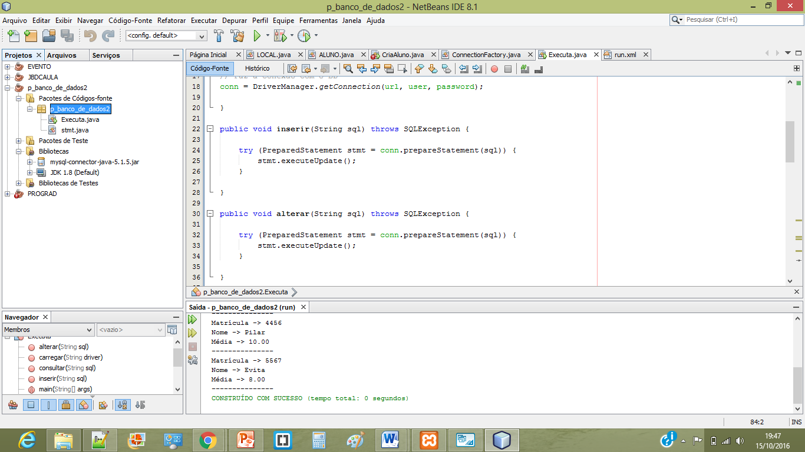

Slide 28
Exercícios II – Interfaces
Criar uma conexão JDBC para a seguinte estrutura de dados.
Base de Dados : Cadastro
Tabela: Pessoa
Onde : Nome , Idade e Sexo.
REVISÃO

Slide 29
DAO – DATA ACCESS OBJECT
Padrões de Projeto de Software Orientado a Objetos
A ideia de padrões foi apresentada por Christopher Alexander em 1977 no contexto de Arquitetura (de prédios e cidades).
Cada padrão descreve um problema que ocorre repetidamente, de novo e de novo, em nosso ambiente, e então descreve a parte central da solução para aquele problema de uma forma que você pode usar esta solução um milhão de vezes, sem nunca implementá-la duas vezes da mesma forma.
Um padrão de projeto é uma solução geral para um problema recorrente no desenvolvimento de software orientado a objetos.
Um padrão de projeto é uma espécie de gabarito para como resolver um problema, ou melhor dizendo, é uma solução elegante na resolução de problemas.

Slide 30
DAO – DATA ACCESS OBJECT
Objeto de acesso a dados (ou simplesmente DAO, acrônimo de Data Access Object), é um padrão para persistência de dados que permite separar regras de negócio das regras de acesso a banco de dados. Numa aplicação que utilize a arquitetura MVC é um padrão de arquitetura de software (design pattern) que separa a representação da informação da interação do usuário com ele), todas as funcionalidades de bancos de dados, tais como obter as conexões, mapear objetos Java para tipos de dados SQL ou executar comandos SQL, devem ser feitas por classes DAO.

Slide 31
DAO – Vantagens
A vantagem de usar objetos de acesso a dados é a separação simples e rigorosa entre duas partes importantes de uma aplicação que não devem e não podem conhecer quase que nada uma da outra, e que podem evoluir frequentemente e independentemente. Alterar a lógica de negócio podem esperar apenas a implementação de uma interface, enquanto que modificações na lógica de persistência não alteram a lógica de negocio, desde que a interface entre elas não seja modificada.

Slide 32
DAO – Vantagens
No contexto específico da linguagem de programação Java, um objeto de acesso a dados como padrão de projeto de software pode ser implementado de várias maneiras.
Pode variar desde uma simples interface que separa partes de acesso a dados da lógica de negócio de uma aplicação até frameworks e produtos comerciais específicos.
Os paradigmas para programação usando DAOs demandam alguma proficiência.
O uso de tecnologias como Java persistence technologies e JDO garantem a implementação do padrão de projeto até certo ponto. Tecnologias como Enterprise JavaBeans trazem para a aplicação servidores montados e que podem ser usados em aplicações que usem um servidor de aplicação JEE.

Slide 33
Use o Padrão Data Access Object Quando:
O principal objetivo de um DAO é encapsular o acesso e a manipulação de dados em uma camada separada;
Você deseja implementar os mecanismos de acesso a dados para acessar e manipular dados em um armazenamento persistente;
Você deseja desacoplar a implementação do armazenamento persistente do restante da aplicação;
Você deseja fornecer uma API de acesso uniforme aos dados para um mecanismo persistente para vários tipos de fontes de dados, como repositórios RDBMS, LDAP, OODB, XML, arquivos simples e assim por diante;
Você deseja organizar os recursos de lógica de acesso a dados e encapsular recursos proprietários para facilitar a capacidade de manutenção e a portabilidade

Slide 34
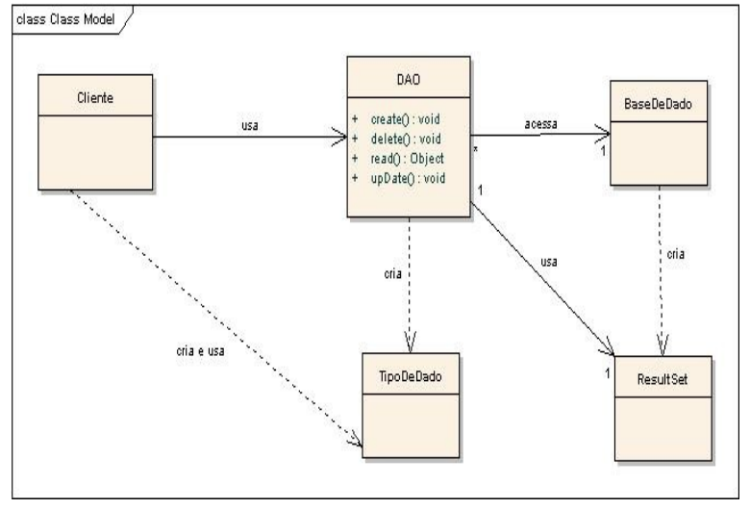
A Estrutura Do Data Access Object (DAO)

Slide 35
Os Participantes Do Data Access Object (DAO)
Cliente – o cliente é um objeto que requer acesso à fonte de dados para obter e armazenar dados.
DAO – o DAO é o objeto de função principal desse padrão. Ele abstrai a implementação de acesso a dados subjacente para o cliente a fim de permitir um acesso transparente a fonte de dados.
BaseDeDado – representa uma implementação de fonte de dados.
ResultSet – representa os resultados de uma execução de consulta.
TipoDeDado – representa um objeto de transferência usado como um carregador de dados.

Slide 36
Demonstração ­ DAO Arquivos:
DAO.java,
Pais.java,
PaisDAO.java,
BaseDeDados.java,
TestaSelectPaisDAO.java,
TestaInsertPaisDAO.java,
TestaUpdatePaisDAO.java,
TestaDeletePaisDAO.java,
Participante.java,
ParticipanteDAO.java,
TestaSelectParticipanteDAO.java,
TestaInsertParticipanteDAO, T
estaUpdateParticipanteDAO.java,
TestaDeleteParticipanteDAO.java,
DAOException.java

Slide 37
Exemplo Usando DAO
Criamos um database com o nome "javafx_crud.
create database javafx_crud;
use javafx_crud;
create table pessoa(
rg smallint(20) not null,
nome varchar(20) not null,
idade int(2) not null,
cidade varchar(20) not null,
estado varchar(2) not null,
primary key(rg) );

Slide 38
Exemplo Usando DAO
O comum em Java é criarmos classes Pojo, classes que são semelhantes a tabelas do banco, assim podemos manipular de forma igual para igual ao que está no banco.
POJO = Plain Old Java Object (Velho e Simples Objecto Java) é um referencia a objectos que não dependem da herança de interfaces ou classes de frameworks externos.

Slide 39
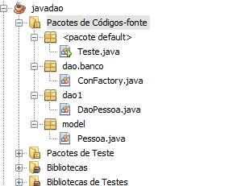
Estrutura
Exemplo Usando DAO
http://javafree.uol.com.br/artigo/874102/Aplicativo-Java-com-acesso-a-banco-de-dados-1%C2%BA-parte-Dao.html

Slide 40
Exemplo Usando DAO
Nada demais neste teste, estamos inserindo uma pessoa, depois buscando para ver se ela foi inserida mesmo! Em seguida atualizamos o nome e buscamos para ver se aconteceu a atualização, por fim apagamos a pessoa e tentamos realizar a busca para ter certeza que nosso dado foi apagado mesmo! Ao rodar essa classe você deve obter o seguinte resultado no console:

Slide 41
CRUD
CRUD (acrónimo de Create, Read, Update e Delete na língua Inglesa) para as quatro operações básicas utilizadas em bases de dados relacionais (RDBMS) ou em interface para utilizadores para criação, consulta, atualização e destruição de dados.
Outros acrónimos podem ser usados para definir as mesmas operações:
Aplicação em Bases de Dados Relacionais[editar | editar código-fonte]
A abreviação CRUD mapeada para o padrão ISO/SQL:
Create INSERT
Read (Retrieve) SELECT
Update UPDATE
Delete (Destroy) DELETE

Slide 42
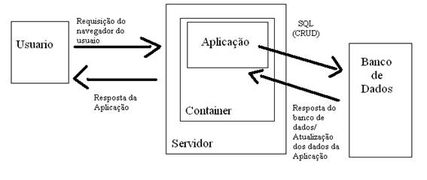
CRUD

Slide 43
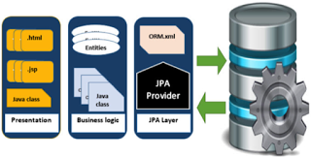
Java Persistence API – JPA
Java Persistence API – JPA é uma coleção de classes e métodos voltados para armazenar persistentemente as vastas quantidades de dados em um banco de dados. Com base no JPA vários FrameWorks são desenvolvidos (como o EclipseLink, Hibernet e TopLink) com o objetivo de proporcionar uma interação com um banco de dados relacional, evitando com que o desenvolvedor gaste tempo com o desenvolvimento de códigos voltados para a manipulação dos dados presentes no banco de dados.
Application Programming Interface ou, Interface de Programação de Aplicativos

Slide 44
Principais benefícios na JPA:
POJOS Persistentes:
Talvez o aspecto mais importante da JPA seja o fato que os objetos são POJOs (Plain Old Java Object ou Velho e Simples Objeto Java), significando que os objetos possuem design simples que não dependem da herança de interfaces ou classes de frameworks externos. Qualquer objeto com um construtor default pode ser feito persistente sem nenhuma alteração numa linha de código. Mapeamento Objeto-Relacional com JPA é inteiramente dirigido a metadados. Isto pode ser feito através de anotações no código ou através de um XML definido externamente. Consultas em Objetos: As consultas podem ser realizadas através da Java Persistence Query Language (JPQL), uma linguagem de consulta que é derivada do EJB QL e transformada depois para SQL. As consultas usam um esquema abstraído que é baseado no modelo de entidade como oposto às colunas na qual a entidade é armazenada.

Slide 45
Java Persistence API – JPA
Configurações simples: Existe um grande número de características de persistência que a especificação oferece, todas são configuráveis através de anotações, XML ou uma combinação das duas. Integração e Teste: Atualmente as aplicações rodam num Servidor de aplicação. Testes em servidores de aplicação são um grande desafio e normalmente impraticáveis. Efetuar teste de unidade e teste caixa branca em servidores de aplicação não é uma tarefa tão trivial. Porém, isto é resolvido com uma API que trabalha fora do servidor de aplicação. Isto permite que a JPA possa ser utilizada sem a existência de um servidor de aplicação. Dessa forma, testes unitários podem ser executados mais facilmente.
Application Programming Interface ou, Interface de Programação de Aplicativos

Slide 46
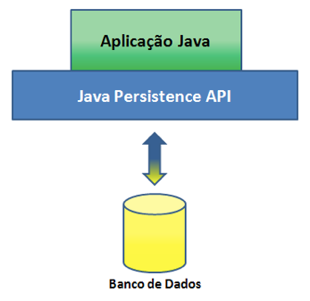
Principais benefícios na JPA:
Algumas facilidades que o JPA oferece são:
Conversão de registros do banco de dados em objetos Java;
Não precisa criar códigos SQL para salvar, alterar ou remover registros do banco de dados;
A aplicação não fica presa a um banco de dados sendo simples a troca.

Slide 47
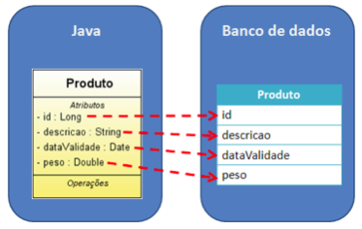
ORM – Object / Relational Mapping
O JPA utiliza o conceito de mapeamento objeto / relacional (ORM – Object / Relational Mapping)para fazer ponte entre a base de dados relacional e os objetos Java. A figura a seguir mostra o próprio framework faz o relacionamento entre os atributos das classes Java com a tabela do banco de dados.
O JPA cria uma instância da classe Produto para cada linha da tabela Produto, como mostrado na figura a seguir, e também atribui os valores das propriedades da classe Produto de acordo com os valores das colunas da tabela. Por padrão o JPA realizará o mapeamento da classe e atributos com o mesmo nome.

Slide 48
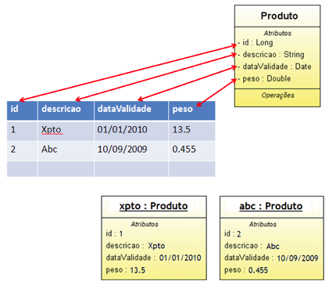
ORM – Object / Relational Mapping
O JPA cria uma instância da classe Produto para cada linha da tabela Produto, como mostrado na figura a seguir, e também atribui os valores das propriedades da classe Produto de acordo com os valores das colunas da tabela. Por padrão o JPA realizará o mapeamento da classe e atributos com o mesmo nome.

Slide 49
ORM – Object / Relational Mapping
O JPA cria uma instância da classe Produto para cada linha da tabela Produto, como mostrado na figura a seguir, e também atribui os valores das propriedades da classe Produto de acordo com os valores das colunas da tabela. Por padrão o JPA realizará o mapeamento da classe e atributos com o mesmo nome.

Slide 50
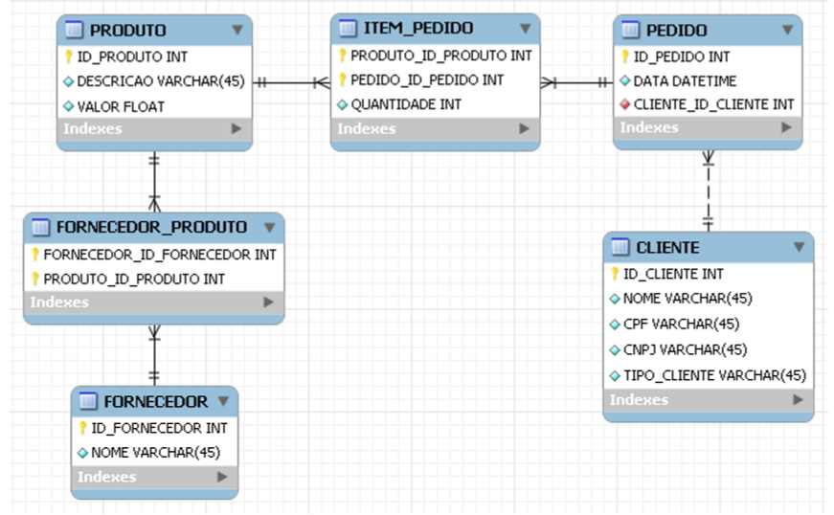
Modelo de Relacional - Exemplo

Slide 51
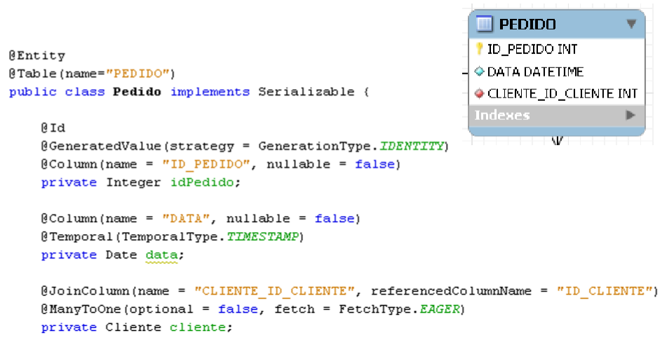
Mapeando o Objeto Relacional

Slide 52
Entidades
São objetos de domínio de problema persistentes. Representam uma tabela em uma base de dados relacional, em que cada instância das mesmas corresponde a uma linha nessa tabela.
Ou seja toda classe que se relacione com uma tabela do banco dados é denominada classe de entidade.
Gerencia o mapeamento da classe com a entidade do banco de dados – UP (Unidade de Persistência)
Ex: @Entity
EntityManager é o gerenciador de entidades.

Slide 53
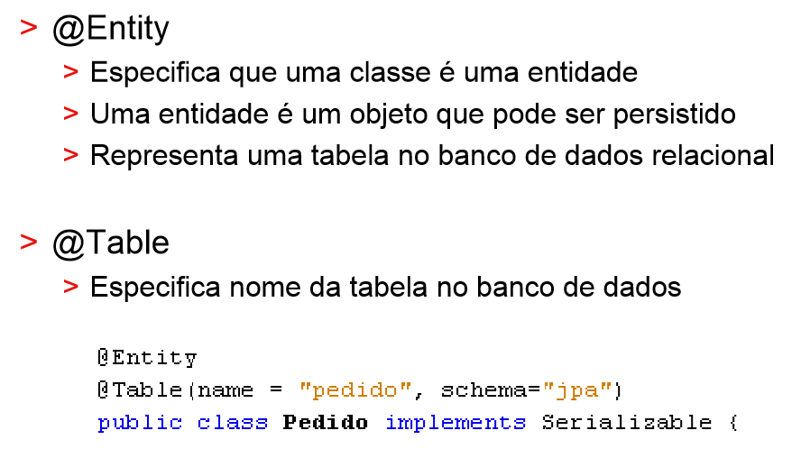
Anotações

Slide 54
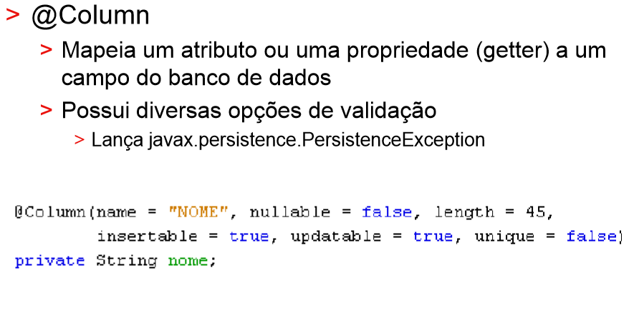
Atributos

Slide 55
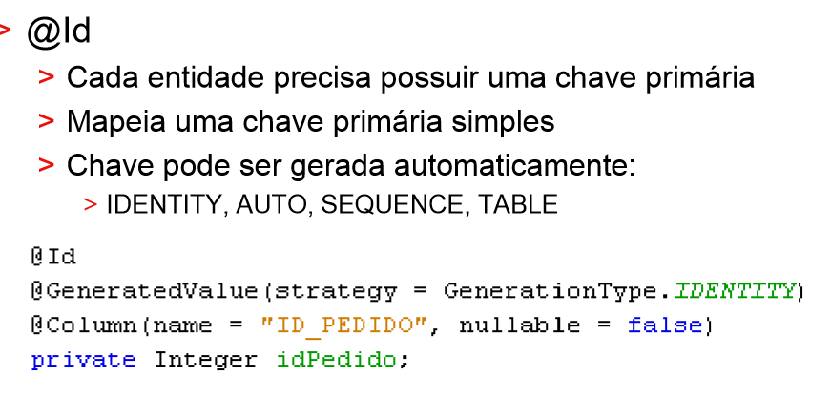
Chave primária - Simples

Slide 56
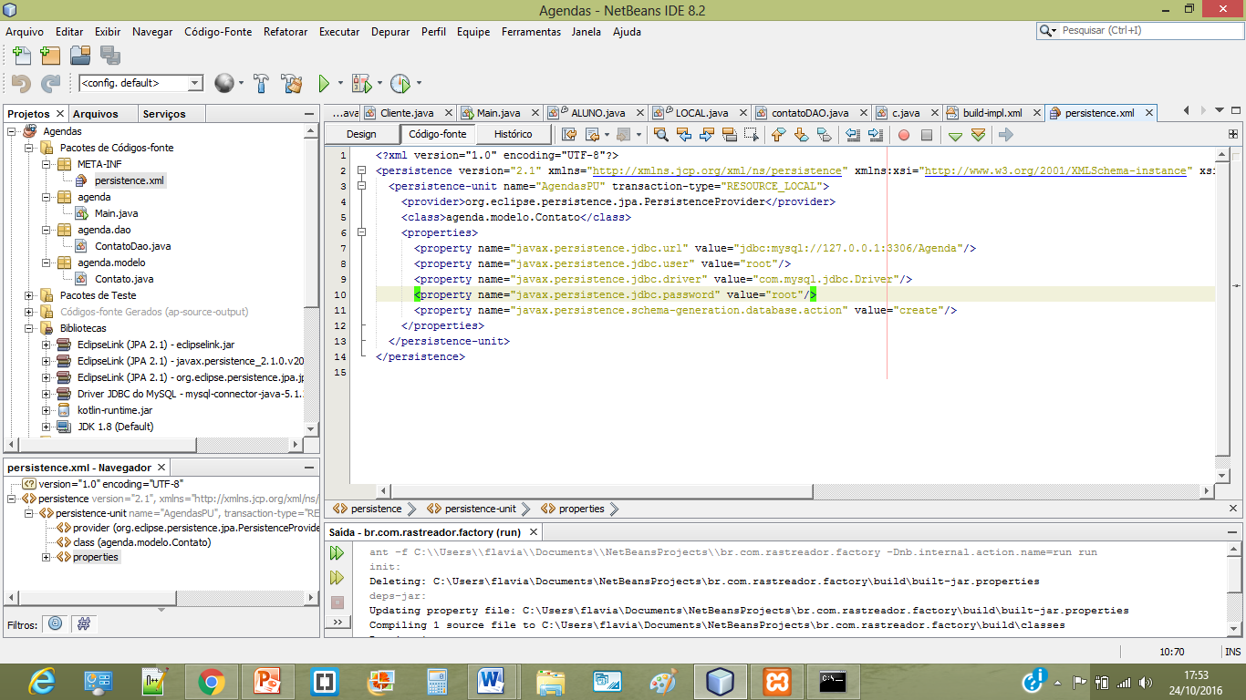
Arquivo Persistence.xml

Slide 57
Framework
Porque Usar?
Desempenho;
Velocidade de Desenvolvimento;
Procura no mercado
Em resumo uma ferramenta de trabalho que auxilia no desenvolvimento da aplicação.

Slide 58
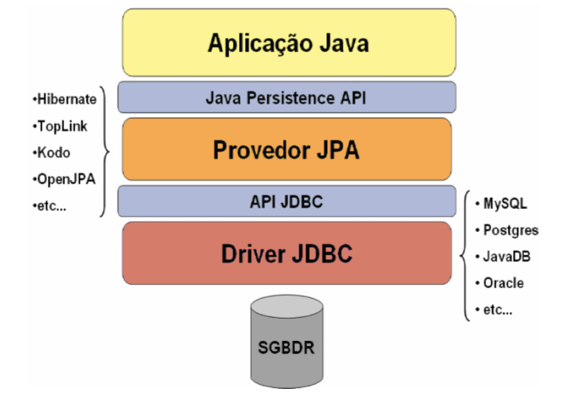
Framework

Slide 59
Hibernate - O que é ?
O Hibernate é um framework ORM - Object Relational Mapping. É uma ferramenta que nos ajuda a persistir objetos Java em um banco de dados relacional. O trabalho do desenvolvedor é definir como os objetos são mapeados nas tabelas do banco e o Hibernate faz todo o acesso ao banco, gerando inclusive os comandos SQL necessários. O Hibernate é um projeto opensource do grupo JBoss com muitos anos de história e liderança no mercado Java. Recentemente, boa parte das idéias do Hibernate e outros frameworks ORM foram padronizadas em uma especifição oficial do Java, a JPA - Java Persistence API. A JPA é uma especificação do JCP e possui várias implementações (o Hibernate, o Oracle Toplink, EclipseLink, OpenJPA etc).
A integração do Hibernate com uma aplicação Java é bastante fácil, e na prática apenas é necessário termos um container J2EE (versão 5.0 para Hibernate 3.5).

Slide 60
Publicando o Hibernate
Para integrarmos a nossa aplicação com Hibernate necessitamos usar várias bibliotecas Java. A primeira delas é o arquivo jar para o JDBC, devemos procurar uma que seja especifica para o nosso banco de dados relacional. Por exemplo, o postgre possui um jar JDBC específico, o Oracle possui outro e assim por diante. Cada Banco de dados possui seu próprio JAR exclusivo. O Hibernate não inclui qualquer driver JDBC, por isso necessitamos obter esse JAR como um download separado, provavelmente encontrado diretamente no site do fabricante.
Bibliotecas Necessárias
O Hibernate requer várias bibliotecas além do hibernate3.jar. Essas bibliotecas estão incluídas no diretório lib/required da instalação do Hibernate 3.5. Além das bibliotecas encontradas em lib/required, o Hibernate também usa a biblioteca JPA, na qual está incluída no diretório lib/jpa.

Slide 61
Configurações do Hibernate
O Hibernate também requer um conjunto de configurações que são frequentemente colocadas num arquivo de propriedades chamado hibernate.properties ou como um arquivo XML chamado hibernate.cfg.xml. Recomenda-se a utilização do arquivo em formato XML. Esses arquivos são colocados no diretório raiz da nossa aplicação.
Propriedades

Slide 62
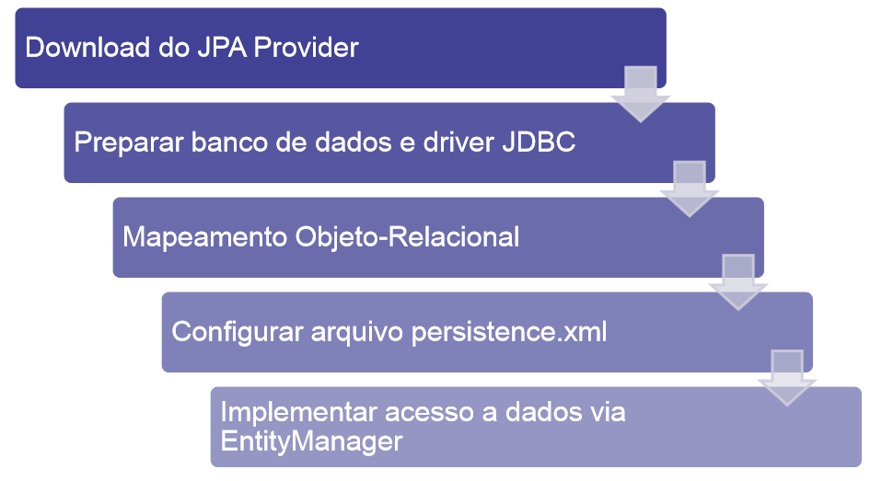
Mapa Utilização

Slide 63
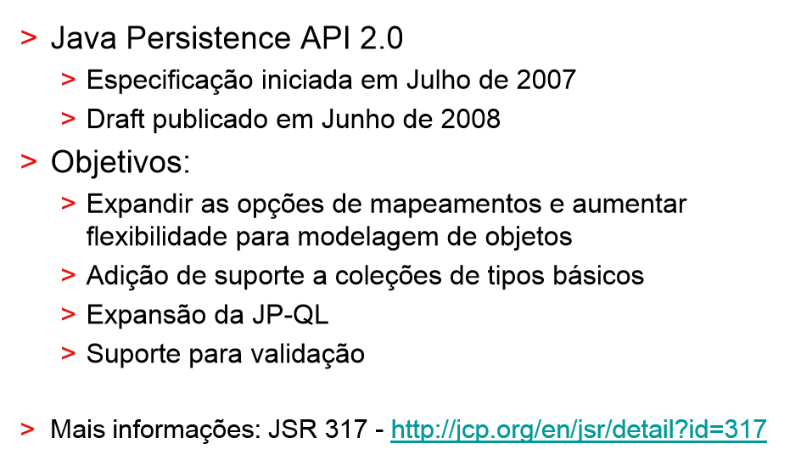
JPA 2.0

Slide 64
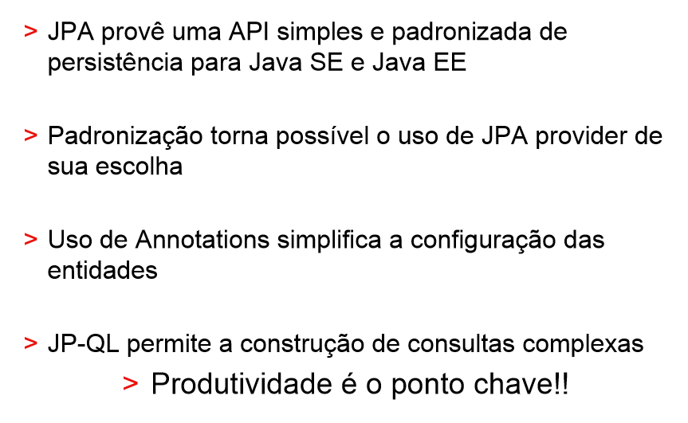

Slide 65
Criando Persistence API – WEB
Vamos criar um exemplo usando a biblioteca de persistencia EclipseLink;
Primeiro passo: Criar a base de dados Agenda.

Slide 66
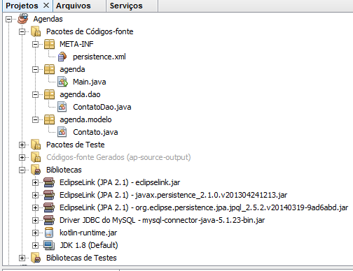
Criando Persistence API

Slide 67
Hibernate - O que é ?
O Hibernate é um framework ORM - Object Relational Mapping. É uma ferramenta que nos ajuda a persistir objetos Java em um banco de dados relacional. O trabalho do desenvolvedor é definir como os objetos são mapeados nas tabelas do banco e o Hibernate faz todo o acesso ao banco, gerando inclusive os comandos SQL necessários. O Hibernate é um projeto opensource do grupo JBoss com muitos anos de história e liderança no mercado Java. Recentemente, boa parte das idéias do Hibernate e outros frameworks ORM foram padronizadas em uma especifição oficial do Java, a JPA - Java Persistence API. A JPA é uma especificação do JCP e possui várias implementações (o Hibernate, o Oracle Toplink, EclipseLink, OpenJPA etc).
A integração do Hibernate com uma aplicação Java é bastante fácil, e na prática apenas é necessário termos um container J2EE (versão 5.0 para Hibernate 3.5).

Slide 68
Publicando o Hibernate
Para integrarmos a nossa aplicação com Hibernate necessitamos usar várias bibliotecas Java. A primeira delas é o arquivo jar para o JDBC, devemos procurar uma que seja especifica para o nosso banco de dados relacional. Por exemplo, o postgre possui um jar JDBC específico, o Oracle possui outro e assim por diante. Cada Banco de dados possui seu próprio JAR exclusivo. O Hibernate não inclui qualquer driver JDBC, por isso necessitamos obter esse JAR como um download separado, provavelmente encontrado diretamente no site do fabricante.
Bibliotecas Necessárias
O Hibernate requer várias bibliotecas além do hibernate3.jar. Essas bibliotecas estão incluídas no diretório lib/required da instalação do Hibernate 3.5. Além das bibliotecas encontradas em lib/required, o Hibernate também usa a biblioteca JPA, na qual está incluída no diretório lib/jpa.

Slide 69
Configurações do Hibernate
O Hibernate também requer um conjunto de configurações que são frequentemente colocadas num arquivo de propriedades chamado hibernate.properties ou como um arquivo XML chamado hibernate.cfg.xml. Recomenda-se a utilização do arquivo em formato XML. Esses arquivos são colocados no diretório raiz da nossa aplicação.
Propriedades
Criação JPA + Hibernate

Slide 70
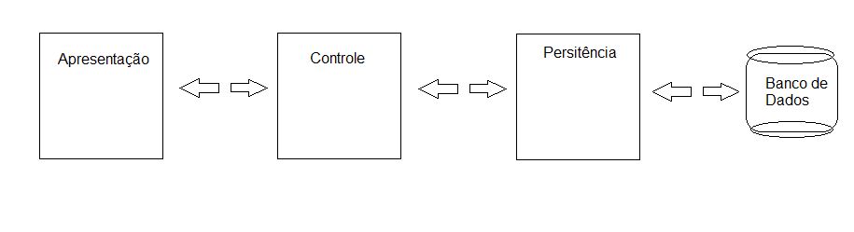
Criando Persistence API - Exercícios

Slide 71
Criando Persistence API - Exercícios
1 2 3 4 5 6 7 8 9 10 11 12 13 14 15 16 17 18 19 20 | create table cliente ( id BIGINT not null primary key, Nome VARCHAR(40) not null, CPF VARCHAR(14) not null unique, Endereco VARCHAR(80) not null, Cidade VARCHAR(15) not null, Estado VARCHAR(2) not null ); create table compra ( id BIGINT not null primary key, Data DATE not null, Descricao VARCHAR(40) not null, Qtde INT not null, PrecoUnitario DOUBLE PRECISION not null, id_cliente BIGINT not null, foreign key(id_cliente) references cliente(id) )
MySQL

Slide 72
Criando Persistence API - Exercicios
Crie uma aplicação cadastro de fornecedores e vendas como a apresentada acima onde os scripts para as tabelas em MySQL seguem:
create table fornecedor(
id BIGINT not null primary key,
Nome VARCHAR(40) not null,
CNPJ VARCHAR(18) not null unique,
Endereco VARCHAR(80) not null,
Cidade VARCHAR(15) not null,
Estado VARCHAR(2) not null);
create table compra (
id BIGINT not null primary key,
Data DATE not null,
Descricao VARCHAR(40) not null,
Qtde INT not null,
PrecoUnitario DOUBLE PRECISION not null,
id_cliente BIGINT not null,
foreign key(id_fornecedor) references fornecedor(id));
MySQL

